Slide 1
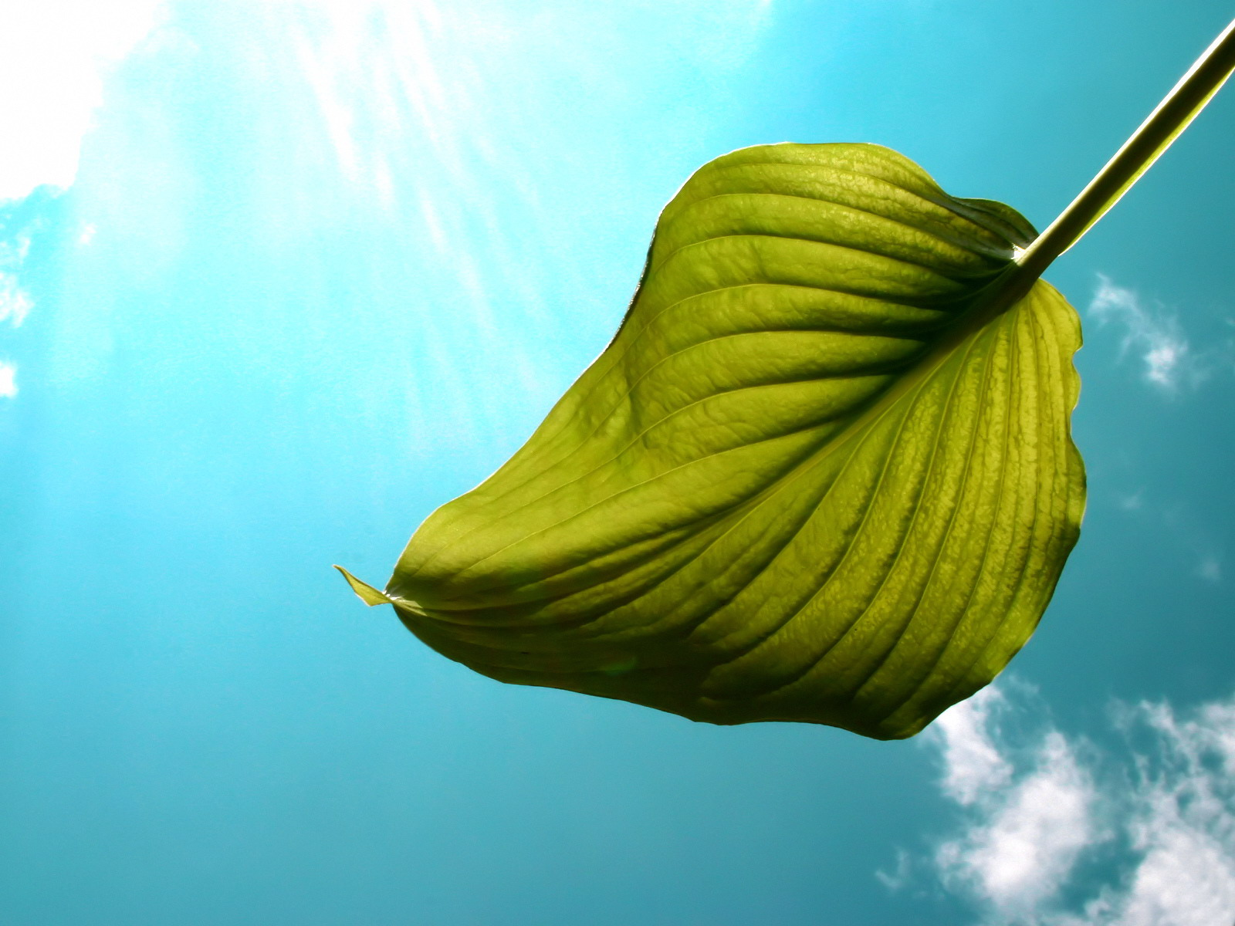
Ургамлын навч
Ургамлын навч
ОУЦ сургуулийн Биологийн багш А.Цэрэнлхам

Slide 2
Зорилго Ургамлын навчны үүрэг, навчны хэлбэрүүд, навчинд явагдах үйл ажиллагаатай танилцах

Slide 3
Зорилт 1. Ургамлын навчны үүргийг нэрлэх 2. Навчны захлалт, судалжилт,навчны хэлбэрийг нэрлэж ялган таних 3.Энгийн ба нийлмэл навчны ялгааг тайлбарлах 4.Фотосинтез / гэрэл нийлэгжил/ -ийн процессийг тайлбарлах

Slide 4
Навчны үүрэг  Гэрэл нийлэгжил явуулах  Усны ууршилтыг зохицуулах  Хийн солилцоо явуулах  Шим бодисыг нөөцлөх

Slide 5
Навч нь илтэс бариул 2 оос тогтдог.Навч бариулаараа ишинд бэхлэгдэнэ. Бариулгүй навчийг суумал навч гэнэ. * Илтэснийг хэлбэрээр нь бүтэн, зууван, шугаман, дугираг,өндгөрхүү,бөөрөрхүү гэж ангилдаг. * Илтэсийг судалжилтаар нь торон нуман, зэрэгцээ гэж ангилдаг. *Илтэсийг захлалтаар нь шүдлэг,хөрөөлөг, давхар шүдлэг, гүдэн бүтэн гэж ангилдаг
Notes:
Илтэ

Slide 6
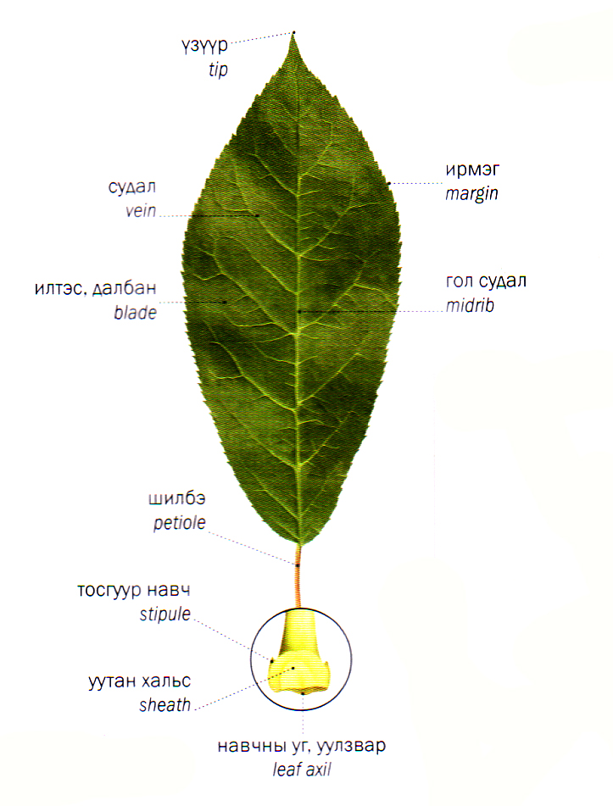

Slide 9
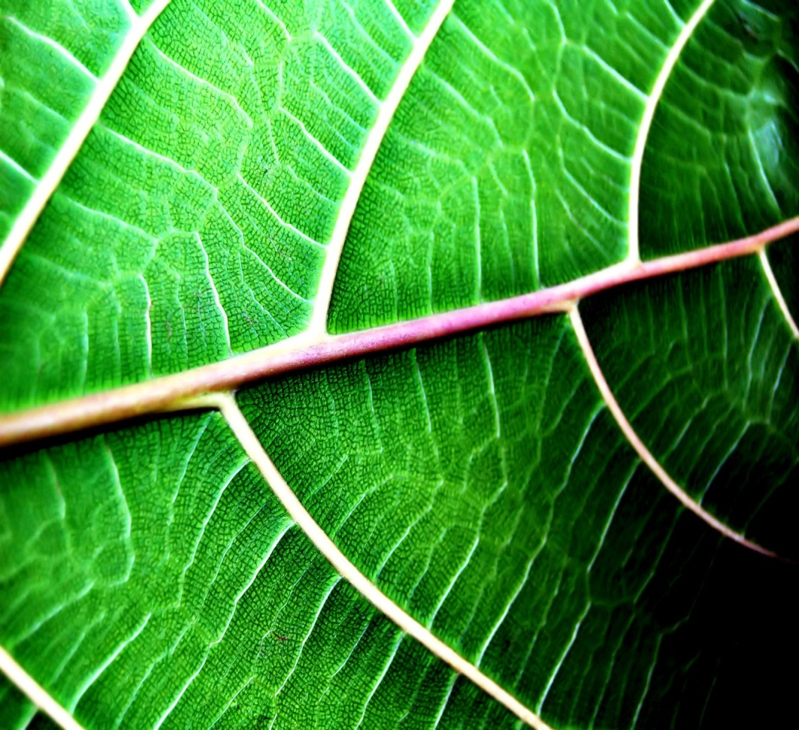
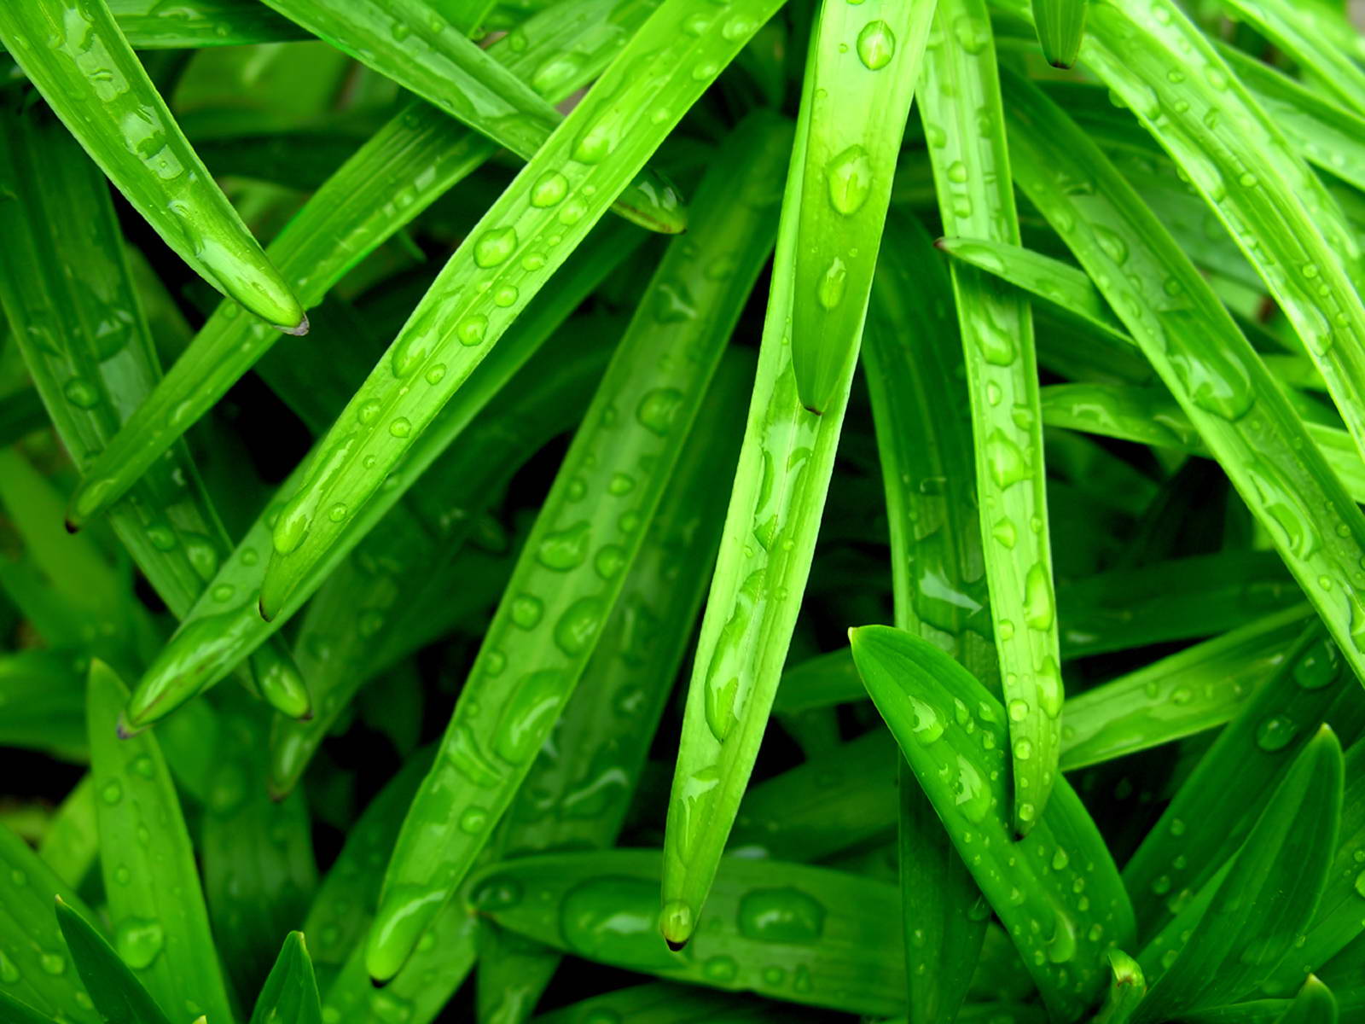
торон нуман, зэрэгцээ гэж ангилдаг.

Slide 10
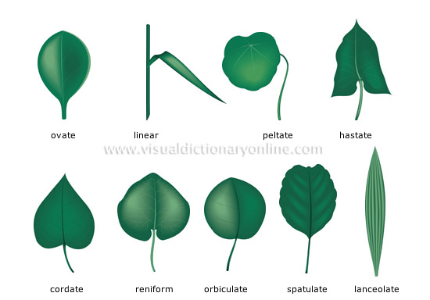

Slide 11
Навчийг энгийн ба нийлмэл навч гэж ангилдаг. Энгийн навч нь нэг бариулаас навчны нэг илтэс гарсан байхыг хэлнэ. *Энгийн навчыг навчны цуулбарлалтаар нь хагалбар-агч, ухалбар-царс, цуулбар гэж ангилна..

Slide 12
Энгийн
Нийлмэл
Навч

Slide 13
Нийлмэл навч гэдэг нь навчны нэг бариулаас олон жижиг бариул бүхий навчны илтэс гарсан байдаг. * Нийлмэл навчийг хос ба өрөөсгөл өдлөг, сарвуулаг, гурвалсан гэж ангилдаг. * Навчыг байрлалаар нь цувраа, чагтан, тойруулган гэсэн хэлбэрүүдтэй

Slide 14
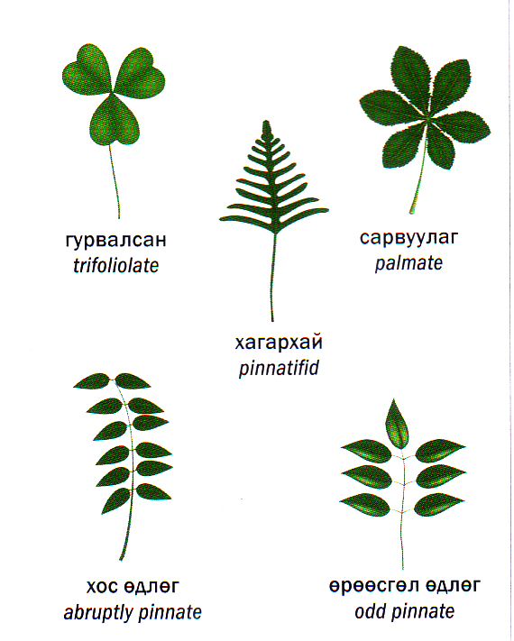

Slide 15
Навчыг байрлалаар
цувраа
чагтан
тойруулган

Slide 16
Навчны хооллолт
Навч нь фотосинтез / гэрэл нийлэгжил /явуулж
хооллоно. Үүссэн шим бодис долонгоор доошоо бусад эрхтэн лүү ,модлогоор ус эрдэс бодис дээшээ дамжина

Slide 17
Навчны дүрс хувирал Навчны дүрс хувирч өөрчлөгдсөн байдаг Үүнд: өргөслөг навч /Арш, тошлой, хуайс /, хайрсан болон шүүслэг навч /Сонгино, сармис, гоѐо, баглуур /, асагч навч /Вандуй, гиш /, шавьж баригч навч /Үст хиг, бөмбөөлэй

Slide 18
1. Ургамлын иш, навч, үндэс бол................... эрхтэн юм. 2. Нэг бариул дээр нэг илтэс байвал түүнийг ............ навч гэнэ 3. Үндэс нь хөрснөөс ................ бусад эрхтэнд дамжуулна. 4. Модлог давхраа нь ................эсийн хуваагдлаар бүдүүрдэг. 5. Ургамлын иш............................ холбож өгдөг. 6. Таван салааны навч ........................... судалтай юм. 7. Үндэс нь ургамлын биеийг................... бэхэлж өгдөг. 8.Нийлмэл навчны ангилалыг бич

Slide 19
Гэрийн даалгавар 1.3 навч тодорхойлж зургийг нь зурах 2. Сурах бичгийн бие даах ажлыг ажиллах

